Slide 1


Tranzistor in senzorji

Slide 2
Cilj naloge
Cilj vaje je, da učenci spoznajo nekatere senzorje in njihovo delovanje, ter jih praktično probajo. Poleg tega pa bi spoznali tudi tranzistor in njegovo delovanje. Učenci naj bi po tej vaji znali:
Prepoznati senzorje in kako ti delujejo v vezju.
Kako se priključi tranzistor in njegovo delovanje.

Slide 3
Oprema
Komplet elektronskih elementov,
Laboratorijski napajalnik,
Žice.

Slide 4
Potek vaje
Namen te vaje je učencem predstaviti senzorje in tranzistor v praksi. Najprej bomo začeli s senzorjem vode brez tranzistorje, videli kaj se z njim dogaja. Kasneje bomo dodali tranzistor in nato še enega, tako spoznamo Darlingtonovo vezavo, na izhodu pa bomo imeli piskač, s katerim bomo opazili razliko. Proti koncu spoznamo še vezja z različnima senzorjema in sicer z fotouporom in temperaturnim senzorjem.

Slide 5
PRVI PROJEKT:
»Ven grem,« je rekla mama, »pa se bojim nevihte. Na balkonu visi perilo. Skoraj suho je že. Če se ulije, ga poberi!«
»Seveda, mama,« je odstotno odgovoril Janko, med tem ko se je igral. Mama kmalu odide, Janko pa začne razmišljati. Torej perilo, takoj ko se potemni nebo in se pojavijo prve kapljice na tleh, ga je treba pobrati. Vendar Janko je že znal zavezati vezalke in poštevanko do 100, sedaj pa je znal tudi povezati LED diodo. Zakaj nebi še naredil naprave, ki ga bo opozorila med tem ko se bo on igral? Zato se odloči, da bo izumil napravo, ki bo sama to javila. Prvo kar mu pade na pamet je tehnica, saj bi lahko kapljice ujel in ko bi jih ujel bi jih lahko stehtal, kazalec tehnice pa bi se premaknil in tako sprožil alarm. Vendar kaj kmalu ugotovi, da je tehnica premalo občutljiva, saj bi se kazalec na tehnici premaknil šele ko bi bila rjuha mokra. Janko malo razmišlja in pomisli, če bi bila elektronika rešitev?

Slide 6
Hitro je skočil na strica Googla in pogledal, če obstaja kakšen senzor, ki zazna vodo. Opazi, da ima podoben senzor oče že v garaži. Poleg tega vzame še upor, ker ve kako je nazadnje uničil LED diodo, ker ga ni uporabil in piskač, ki bo piskal, če bo vezje delovalo. Na internetu še zasledi, da senzor prevaja električni tok, ko je na njemu nekaj kapljic. Hitro poveže vezje po spodnji shemi in upa na najboljše.

Slide 7
SENZOR VODE IN PISKAČ

Slide 8
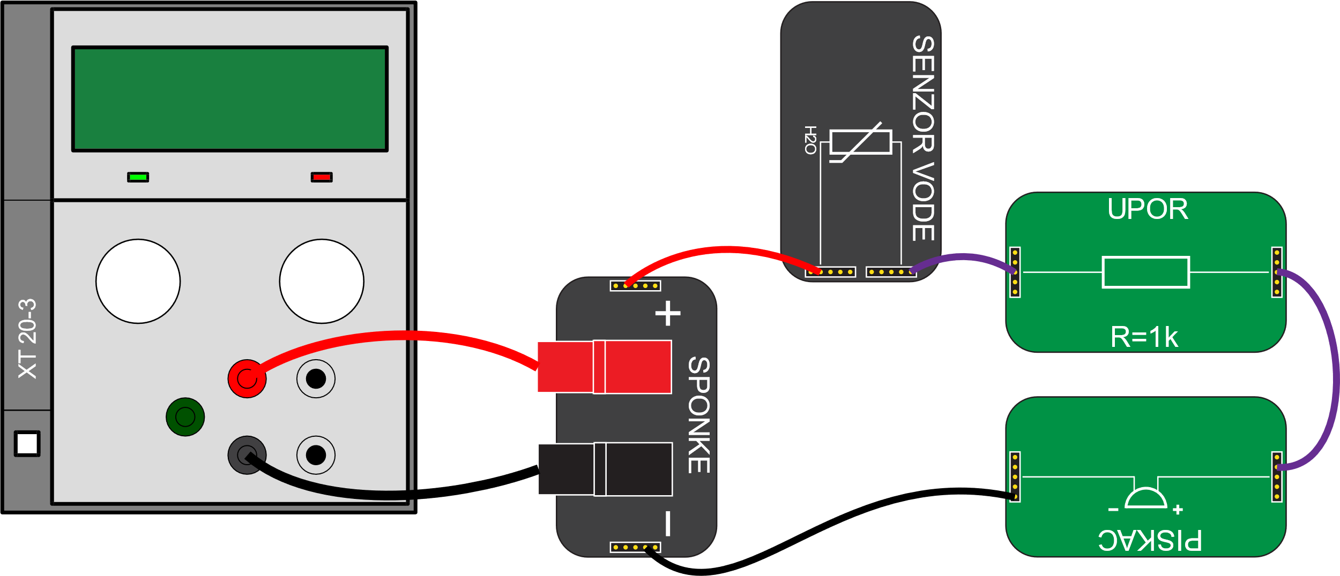
09.0 0.00
20m

Slide 9
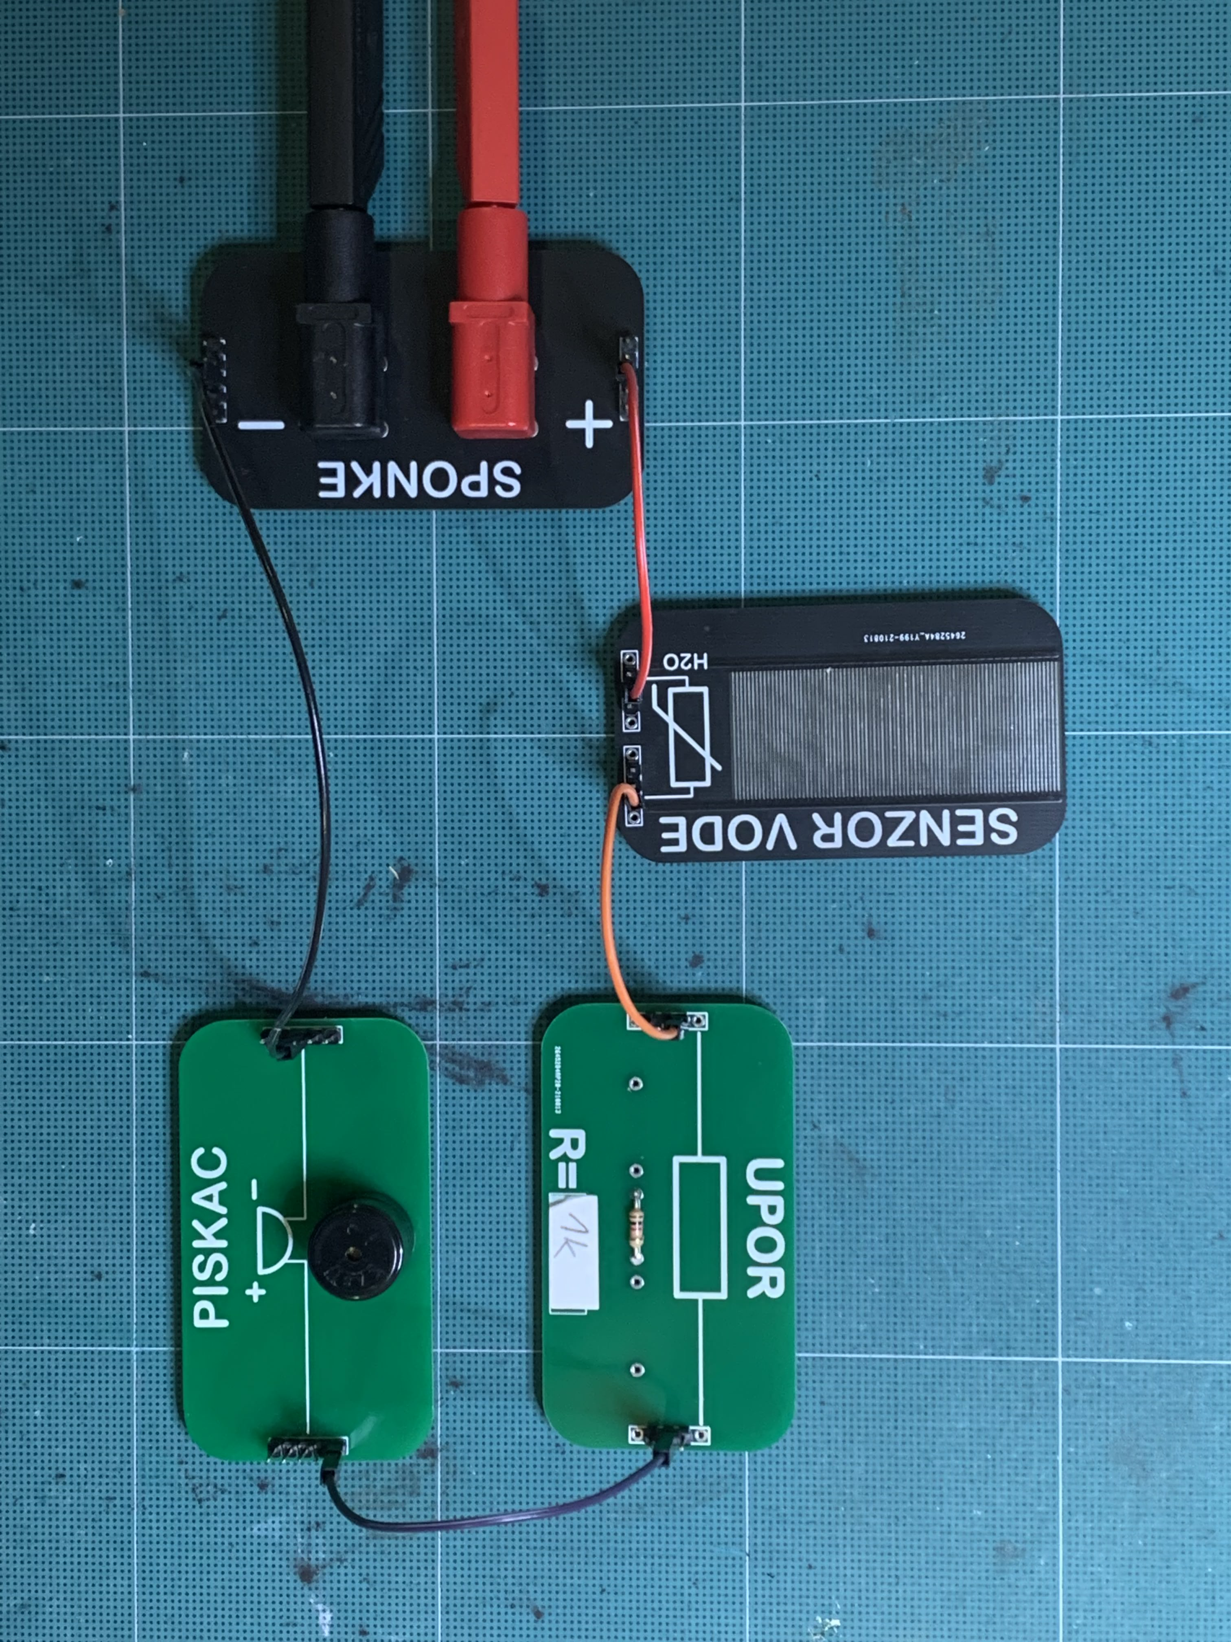
Notes:
Napetost na napajalniku 9.0V, tokovna limita malo nad minimum, izpisan tok bo ves čas 0.00A mogoče kdaj doseže 0.02A.
Velja za vse vezave, ki so v tej vaji

Slide 10
Vendar kmalu ugotovi, da vezje ne deluje kot si je zaželel. Ves žalosten se za nasvet odpravi k očetu. Oče malo razmišlja nato pa mu pravi »Svojo nalogo bi lahko rešil, če bi imel tokovni ojačevalnik. To bi bila škatlica, kamor bi tekel tok, denimo 1mA, ven pa bi dajal tok 50 ali 100mA.« »Je to mogoče?« je podvomil Janko. »Da ven dobiš, več, kot daš noter?« »Zakaj pa ne? Samo ojačevalnik morava narediti« mu odgovori oče. »Pa je tak ojačevalnik težko narediti?« ga vpraša Janko. »Kje neki. En sam tranzistor morava zvezati in dokler bo senzor suh, ne prepušča toka. Ko pa se omoči, steče tok skozenj in skozi tranzistor med elektrodama, ki jima pravimo baza in emitor. Tako postane majhnen tok tudi do nekaj stokrat večji.« Tako povežeta vezje, ki je prikazano na spodnji sliki.

Slide 11
SENZOR VODE IN PISKAČ S TRANZISTORJEM

Slide 12
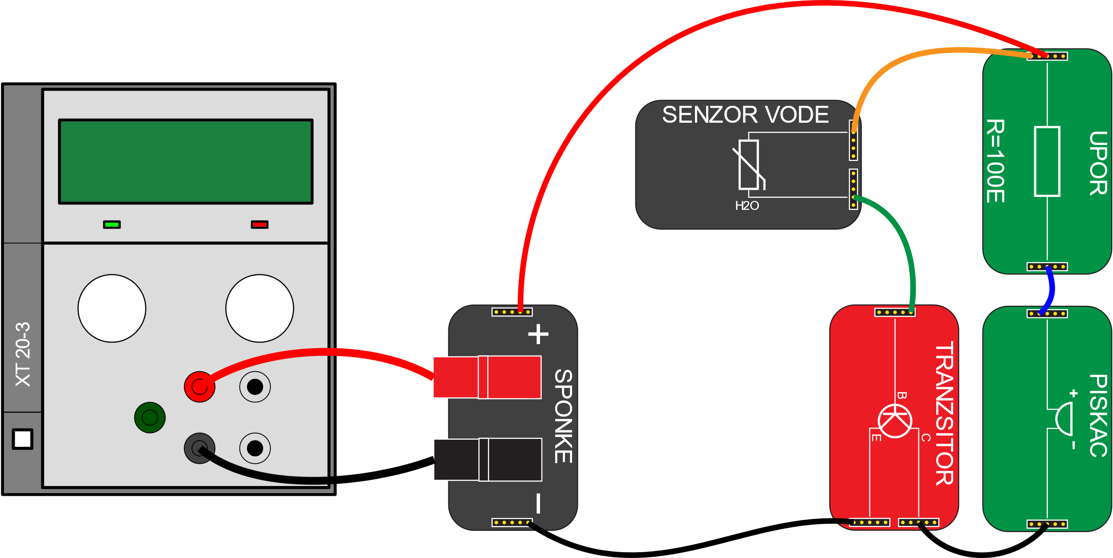
09.0 0.00
Notes:
Napiši na ekran nastavljeno napetost in tok!!

Slide 13
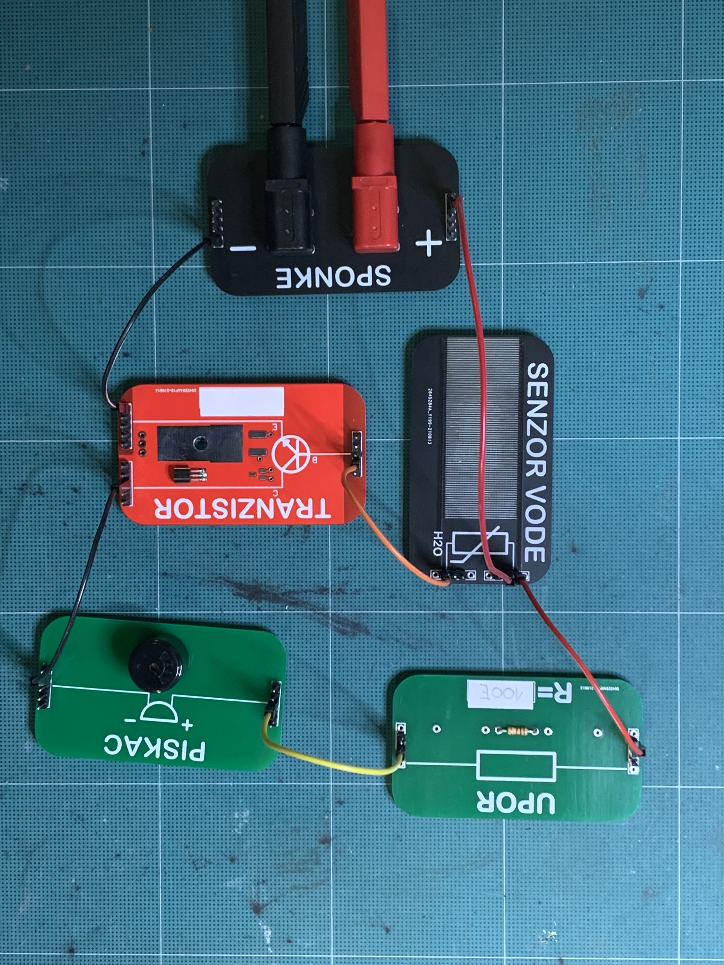

Slide 14
Janko zavpije »Evreka«, vezje deluje. Iz navdušenja očetu obljubi delež nagrade, ki mu jo bo dala mami. Vendar očetova hudomušnost se ne konča tukaj. Jankotu naroči naj naredi vezje, ki bo vse skupaj zaznalo prej, kar pomeni, da bo moral še bolj ojačati tok. Prva stvar, ki mu pade na pamet je, če en tranzistor ojača tok in pride ojačan tok na izhod tega tranzistorja, zakaj ne bi namesto enega tranzistorja uporabil dva in tako dobil zadostno ojačanje. Tako proba spodnjo shemo.
Notes:
Tej vezavi dveh tranzsitorjev rečemo tudi Darlingtonova tranzistorja oz. Darlingtonovo vezje

Slide 15
DARLINGTONOVO VEZJE

Slide 16
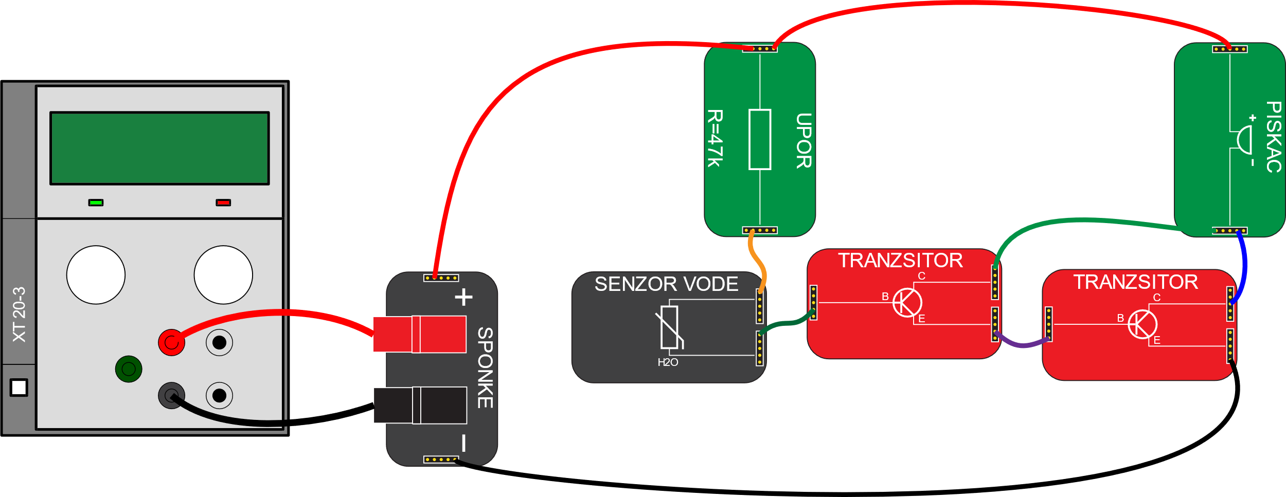
09.0 0.00

Slide 17
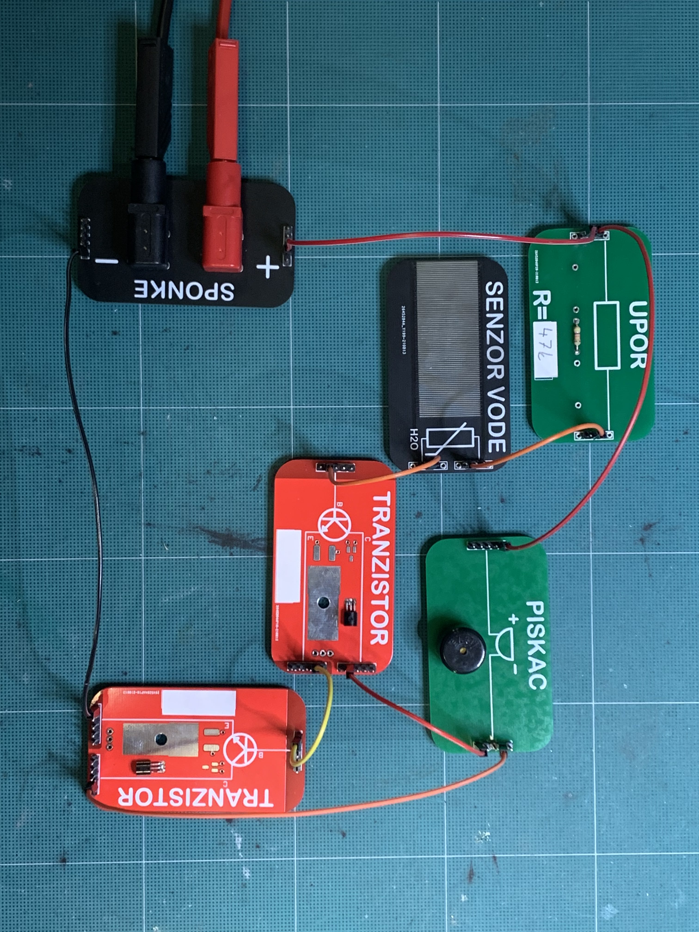

Slide 18
In glej ga zlomka vezje dejansko deluje pravilno. Oče se mu nasmeje in ga vpraša »Veš kako se imenuje to vezje?« Janko odgovori, da ne ve. Vendar mu oče razloži, da je to Darlingtonova vezava, ki deluje podobno kot en tranzistor s to razliko, da ima tokovno ojačanje veliko večje. Vendar mu oče pokaže še spodnjo shemo.
Janko vpraša »Kaj pa je to?«, oče mu odgovori »To je ista Darlingtonova vezava, vendar se v praksi bolj uporablja.«, vendar Jankota zanima zakaj to. Oče mu odgovori, da izboljša delovanje in ima posledično večjo stabilnost na dolgi rok. Janko vesel odkoraka po nagrado, vendar oče še ne odneha.

Slide 19
IZBOLJŠANO DARLINGTONOVO VEZJE

Slide 20
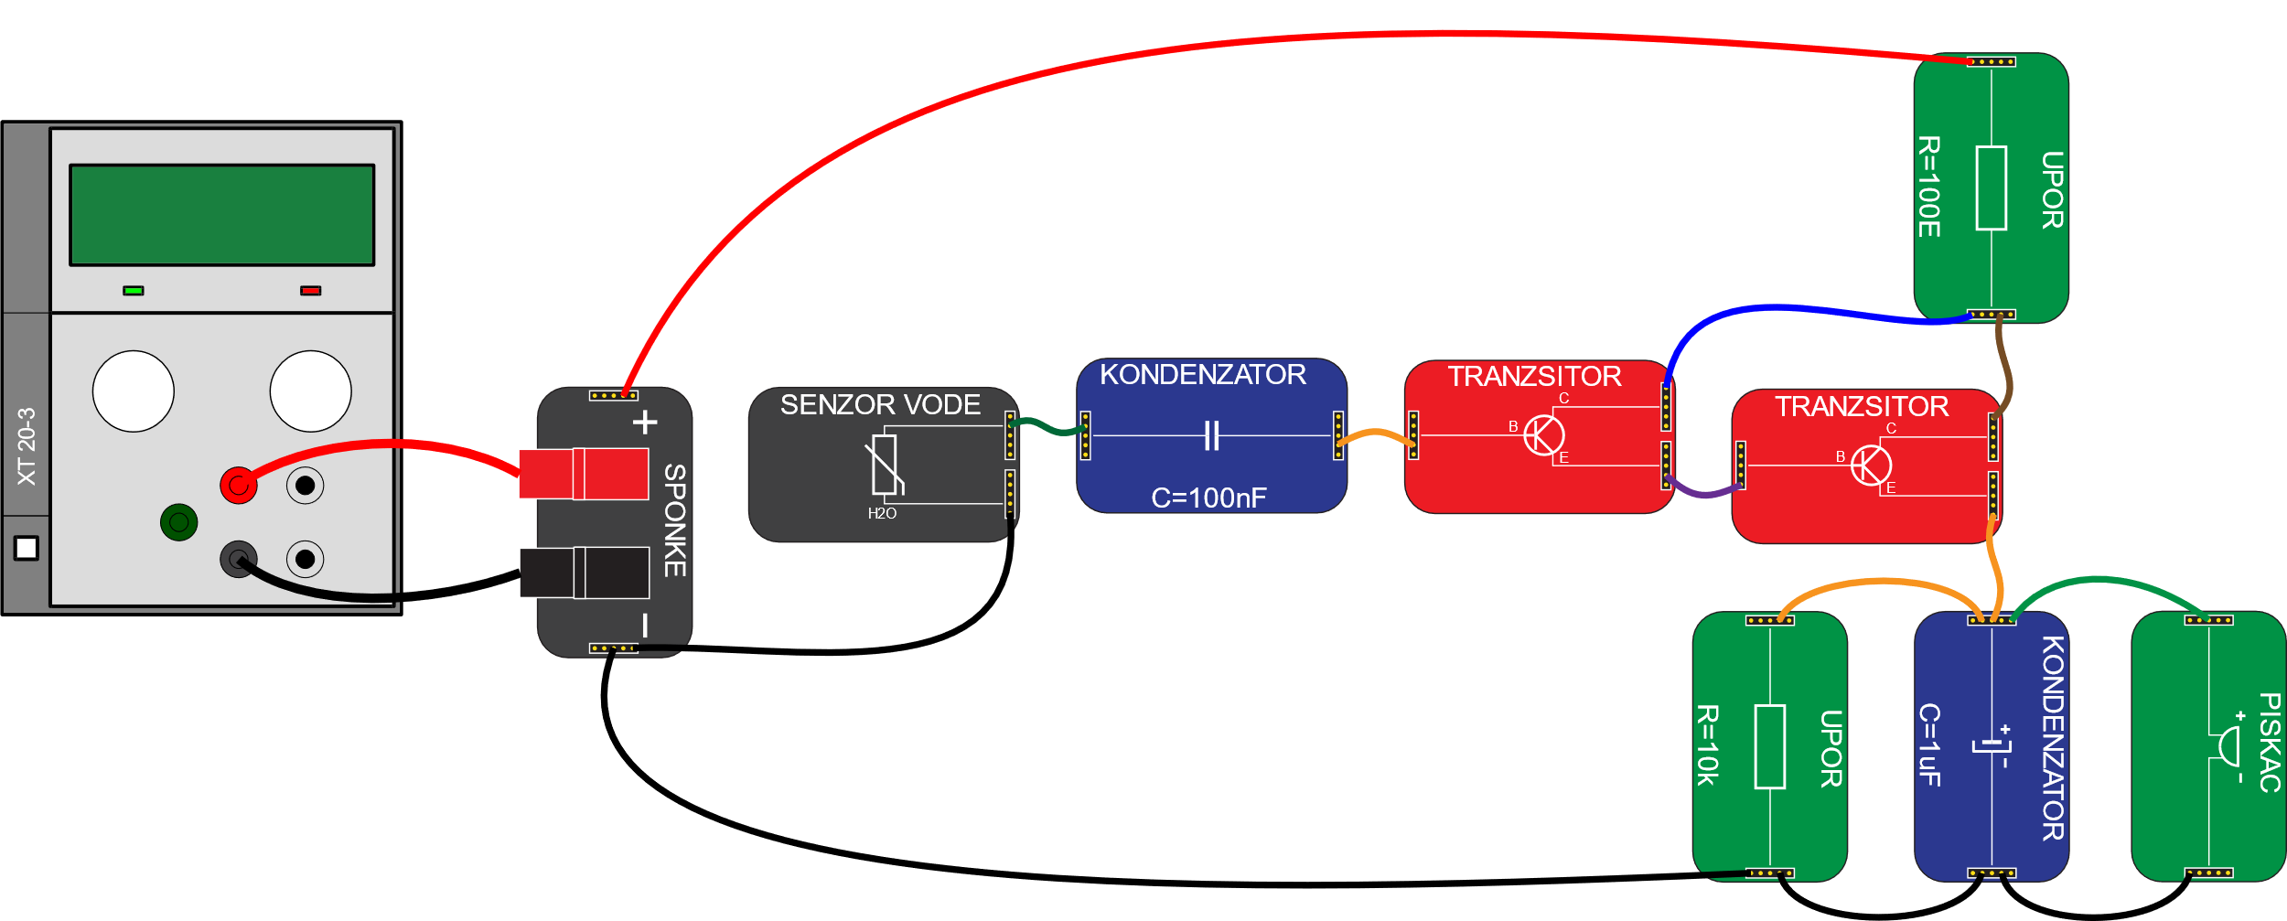
09.0 0.00

Slide 21
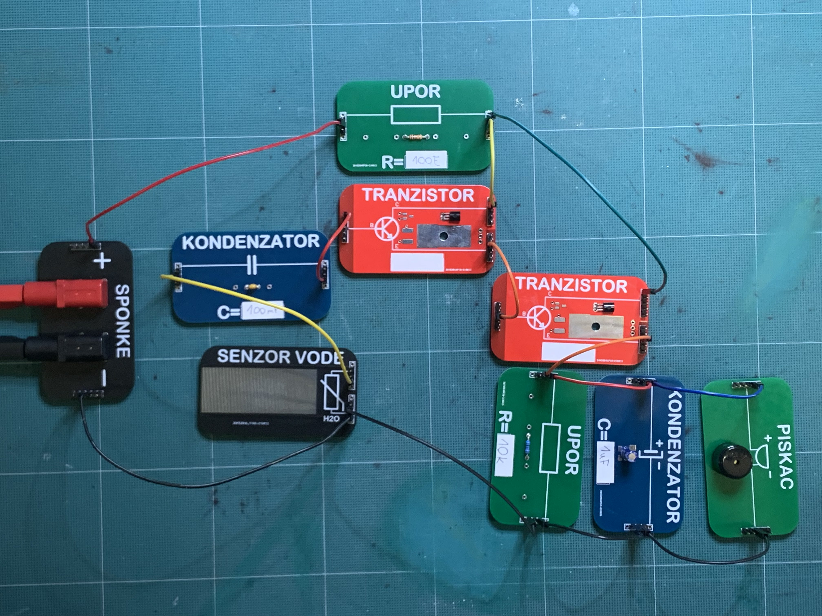

Slide 22
Pokaže mu fotoupor in mu reče »Če narediš še vezje s tem senzorjem, ti jaz kupim Coca-Colo.« Jankotu se zasvetijo oči, hitro skoči na Google in poišče vezje s fotouporom, ki izgleda kot spodaj na sliki.

Slide 23
FOTOUPOR KOT SENZOR SVETLOBE

Slide 24
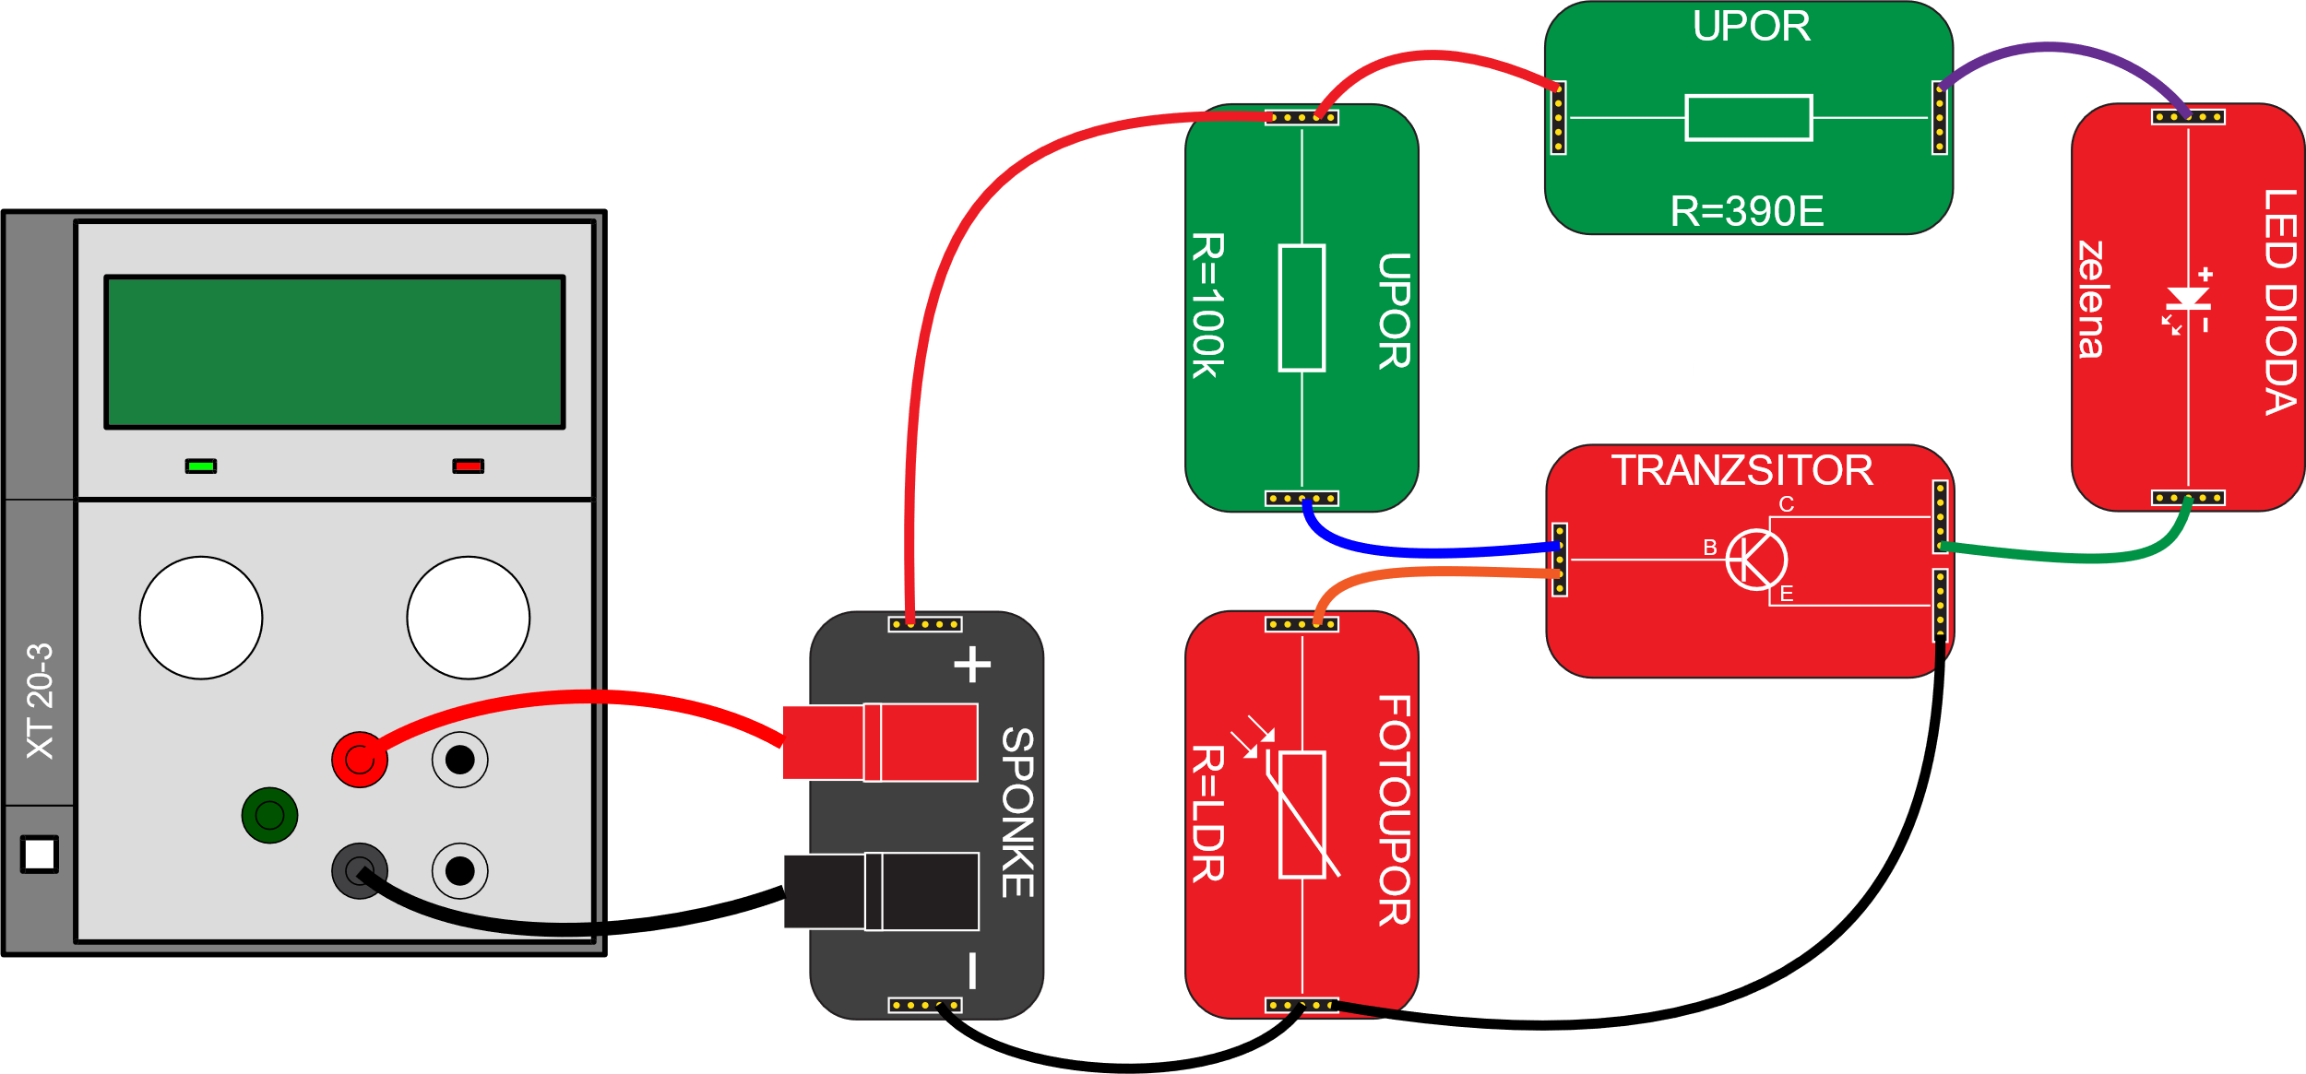
09.0 0.00

Slide 25
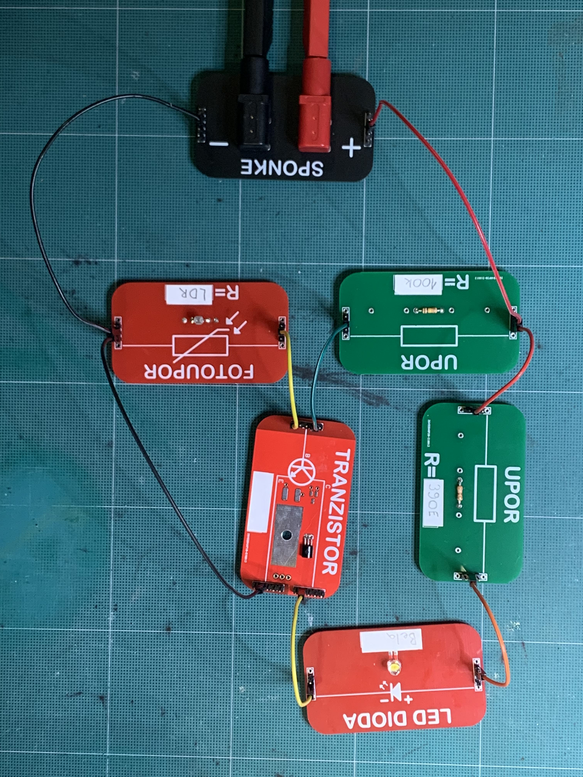

Slide 26
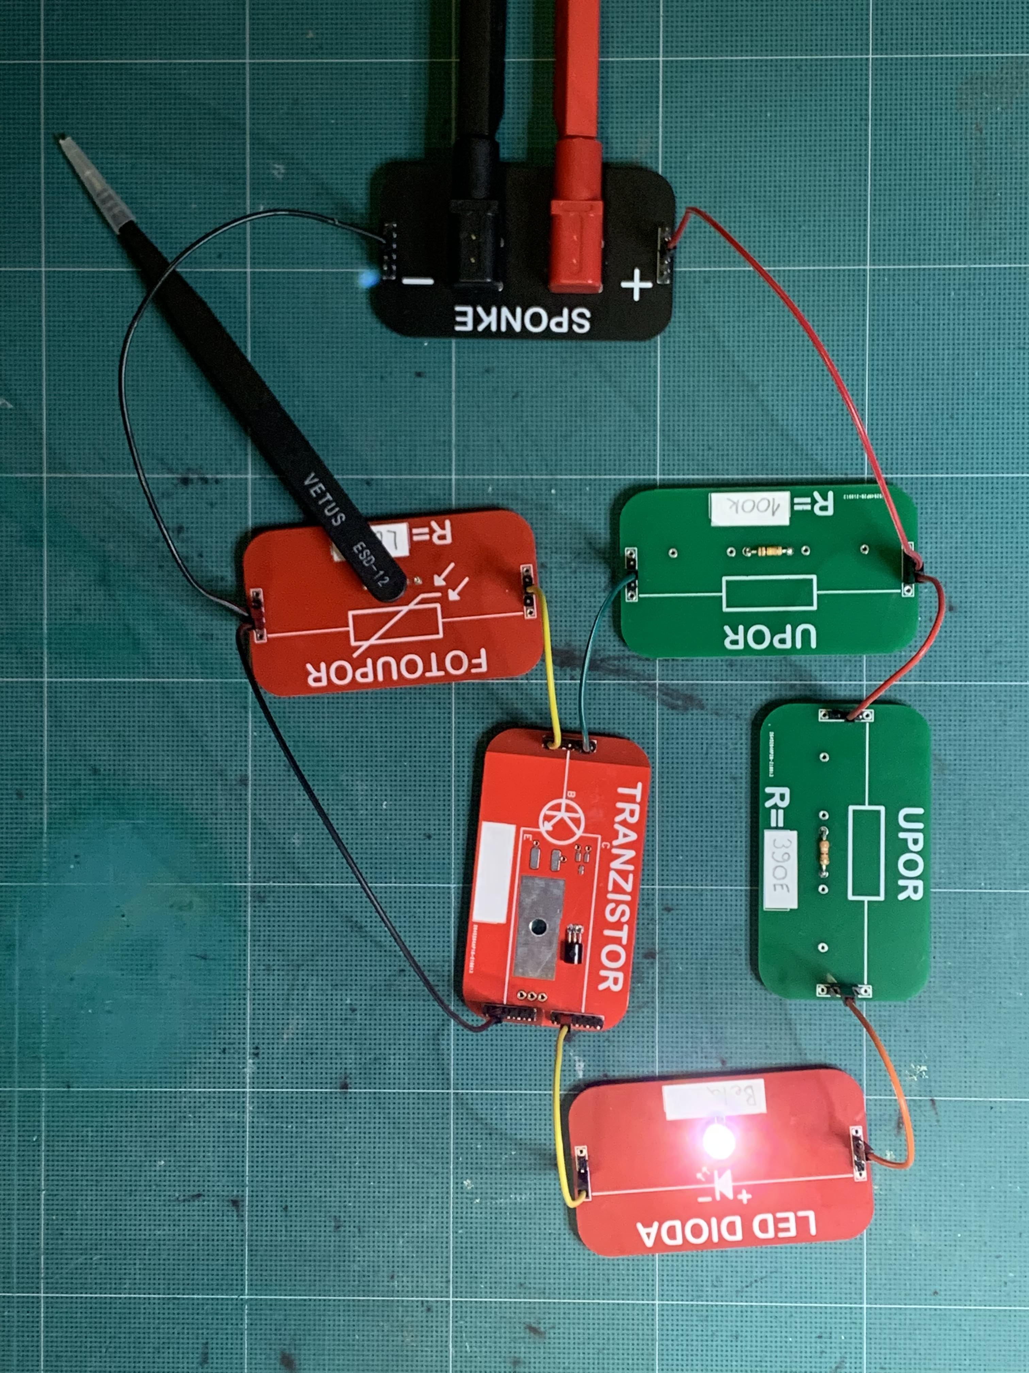

Slide 27
Ugotovi, da se svetlobna dioda prižge, ko je fotoupor v čisti temi. Ponosen sam na sebe se pohvali očetu kako obvlada vse senzorje.
Vendar sedaj razdraži očeta, zato mu sedaj oče da zelo težko vezje in ga preizkusi, če bo pogruntal kakšen senzor je sploh to. Ko mu oče pokaže vezje na spodnji sliki mu še doda »Če pogruntaš za kakšen senzor gre si pravi elektrotehnik«

Slide 28
SENZOR TEMPERATURE
Notes:
Tukaj priporočam prikaz delovanja s pomočjo vžigalnika.
Če bodo učenci le držali senzor med prsti bo LED dioda začela svetiti močneje,
Ko uporabimo vžigalnik LED dioda zelo lepo zažari (v 10s se med testiranjem ni skurila).

Slide 29
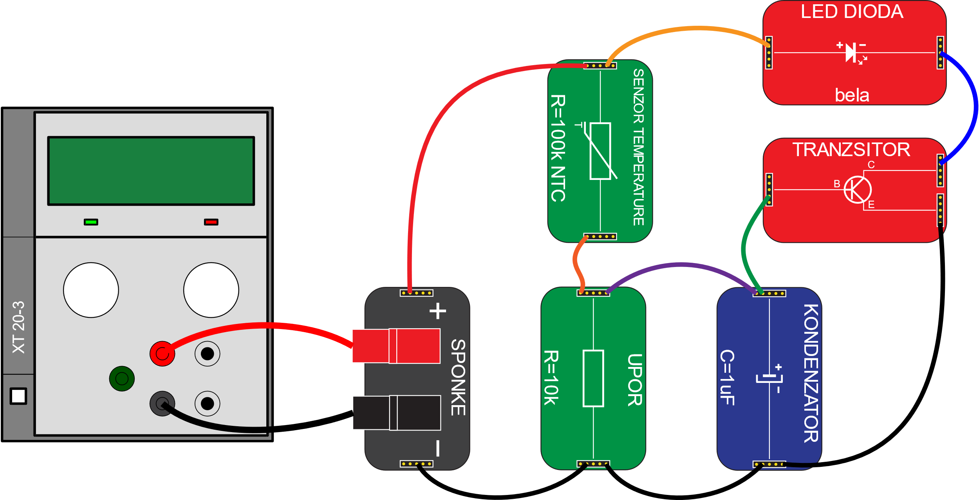
09.0 0.00

Slide 30
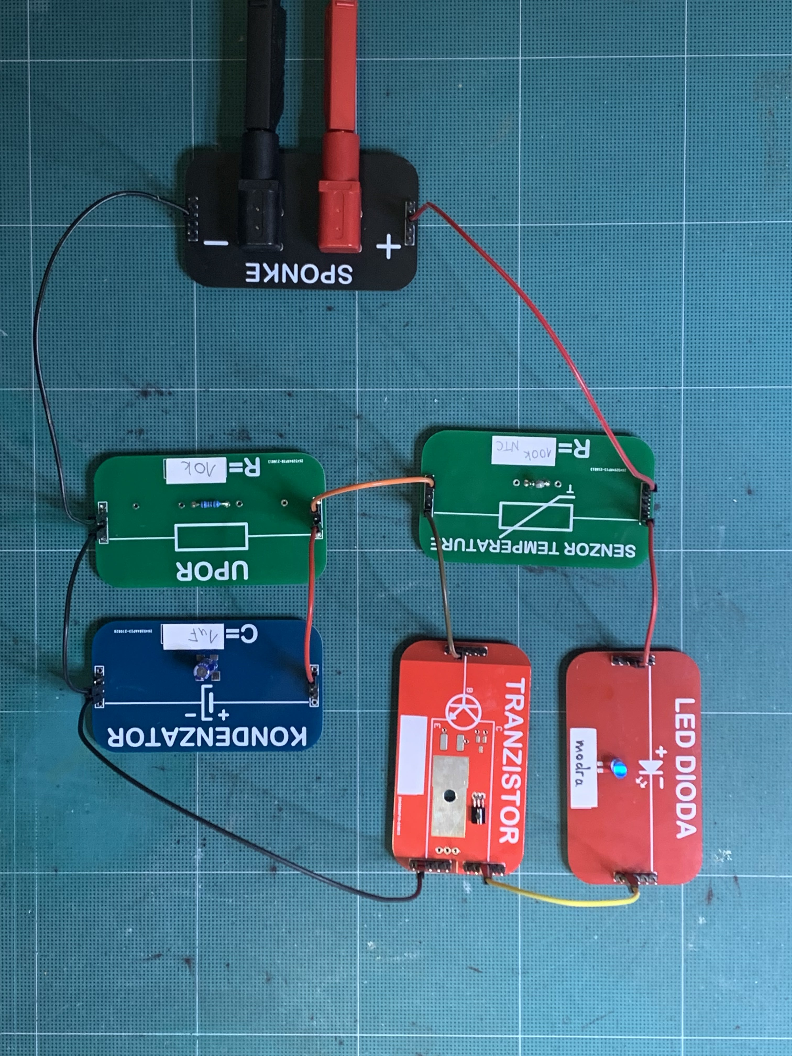

Slide 31
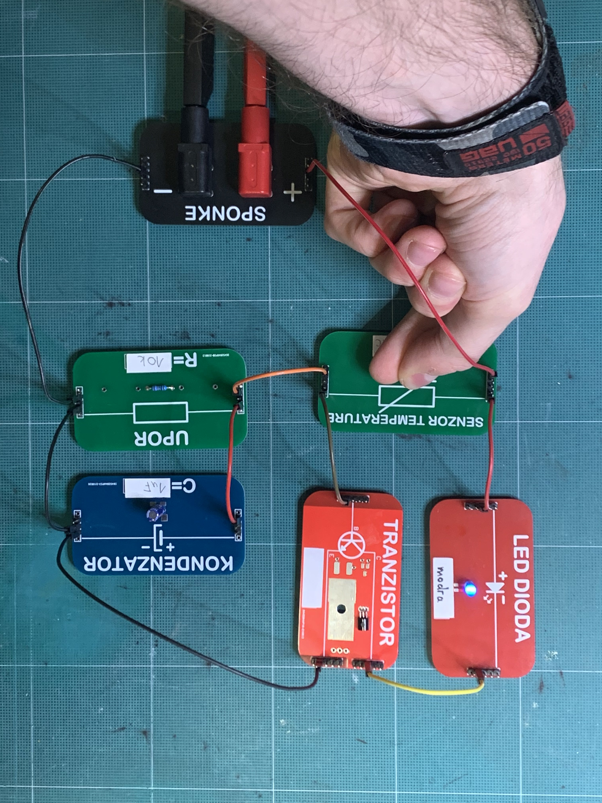

Slide 32
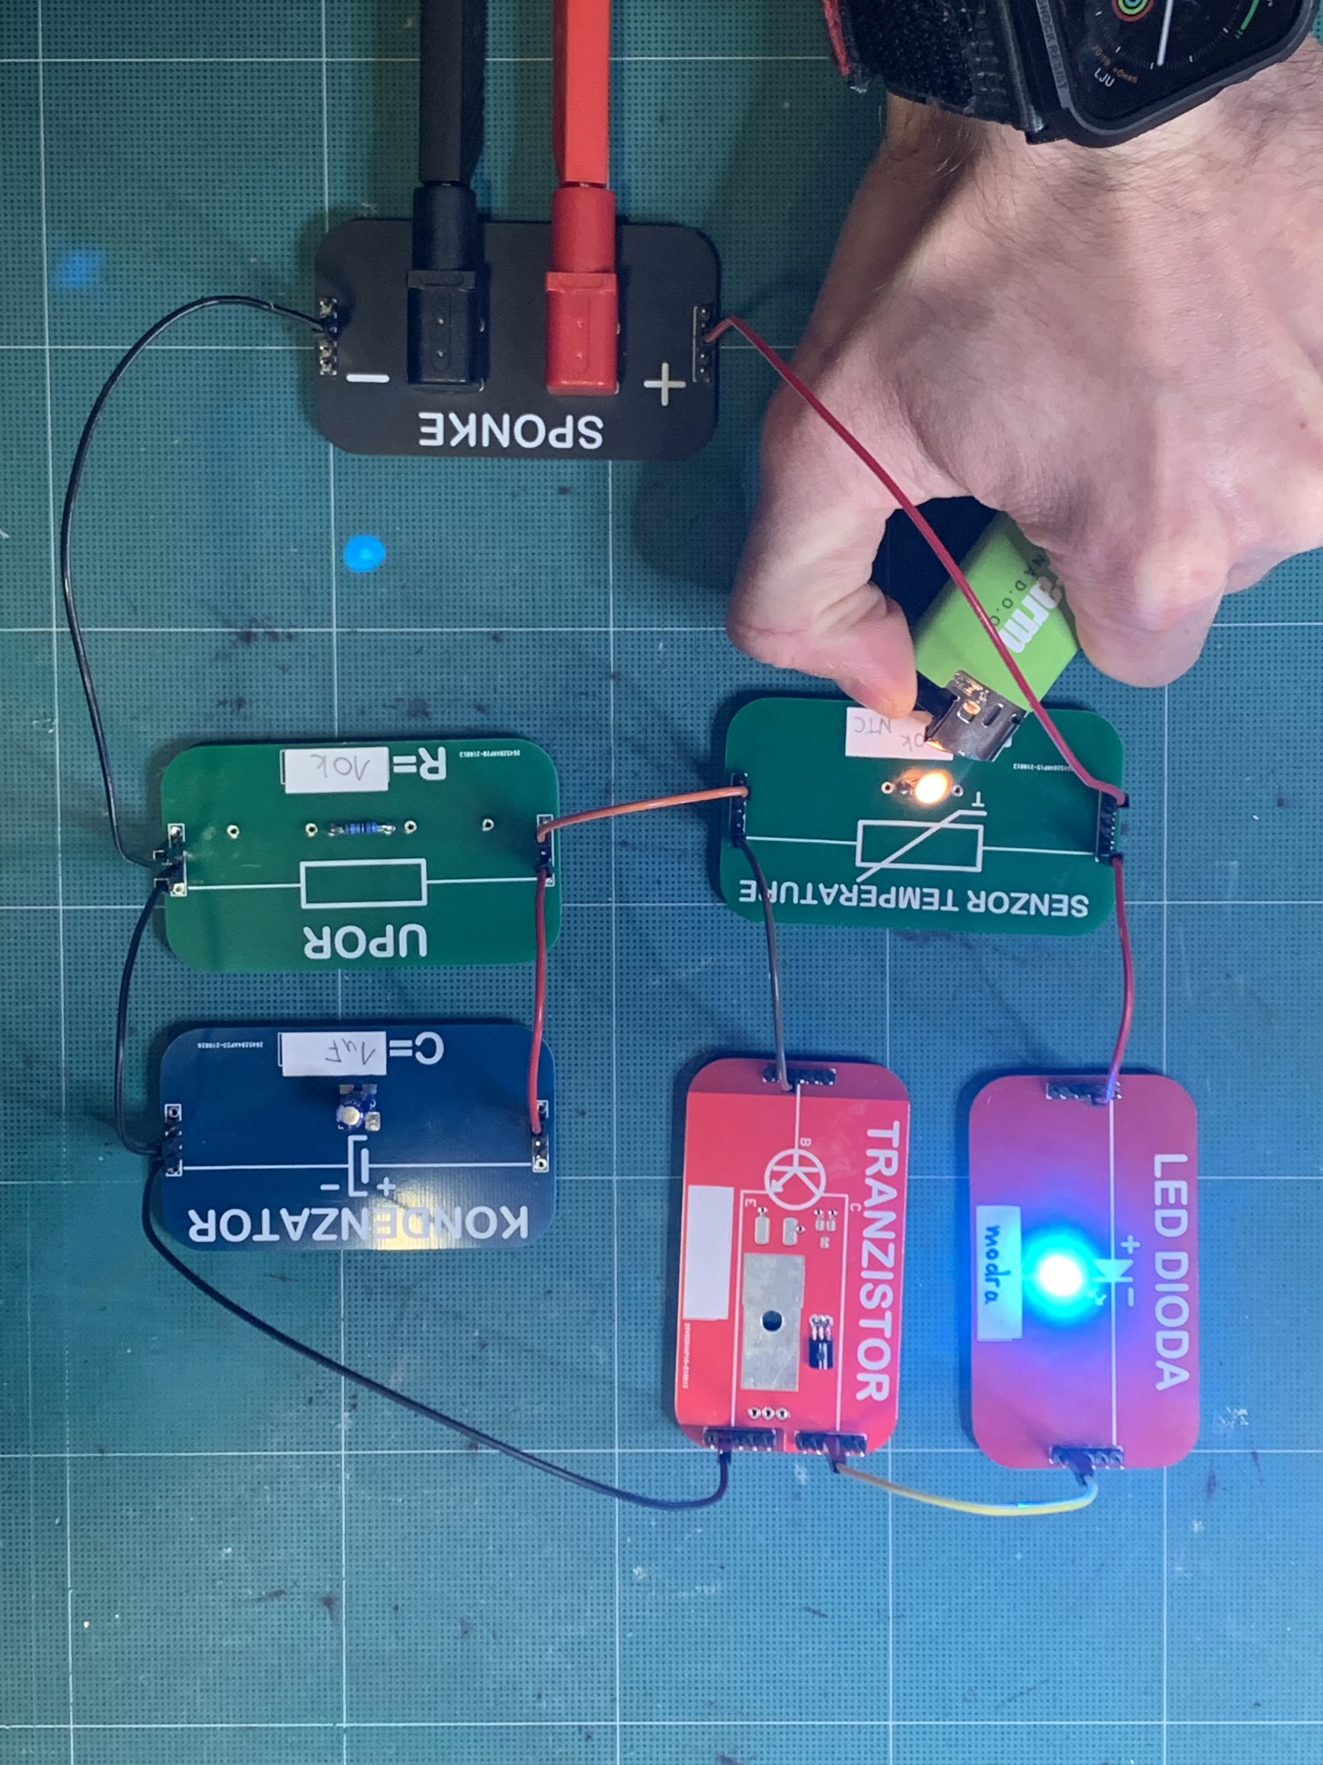
Notes:
To je edino vezje, kjer lahko tok poskoči do 0.1A, ko dovolj segrejemo senzor temperature.

Slide 33
Vendar oče ne vedel, da je za NTC upor Janko že slišal v šoli in dobro ve, da je odvisen od temperature. Tako Janko takoj očetu pokaže kako deluje in ponosen sam na sebe skoči po nagrado.

Slide 34
DOMAČA NALOGA
Učenci doma samostojno sestavijo naslednji 2 vezji in ugotovijo kaj je razlika v delovanju med njima.
Poleg tega povežejo še vezje, ki so ga našli sami s pomočjo Googla.
To nato prihodnji teden predstavijo v šoli.

Slide 35
BISTABILNI MULTIVIBRATOR

Slide 36
ASTABILNI MULTIVIBRATOR

